Slide 1

Klantgericht werken

Slide 2
Afspraken
Leren = gezamenlijke verantwoordelijkheid.
Eigen grenzen bewaken en aangeven.
Persoonlijke informatie vertrouwelijk behandelen.
Veiligheid staat voorop.
Regelmatig (kort) pauzeren.
Mobiele telefoons uit.

Slide 3
Introductieronde
Naam
Werkplek en werkervaring
Verwachting training/Persoonlijke leerdoelen

Slide 4
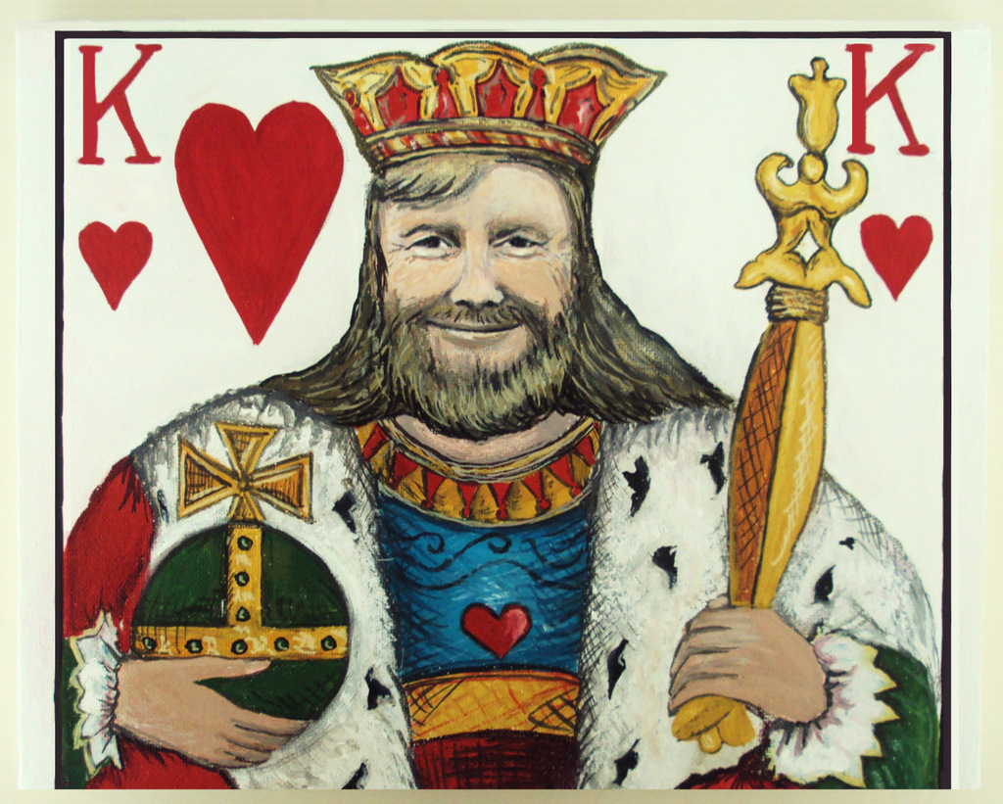
“De klant is ……………
……. Altijd !!!!”

Slide 5
“Klantgerichtheid”, ………
Een hoge prioriteit geven aan tevredenheid van klanten of interne medewerkers, en aan verlenen van service of hulp en daarnaar handelen.
Klantgericht werken betekent dat je doet wat de klant wilt, binnen je mogelijkheden. Klantgericht werken is de klant vragen wat hij nou eigenlijk van je verwacht en wat hij van je presteren tot nu vindt.
……Soms wordt het duidelijk dat je mogelijkheden te beperkt zijn. Daar moet je dan wat aandoen (evt. verwijzen), of niet en afscheid nemen van deze klant
Hedendaags probleem: Kloof tussen verwachting van de klant en de feitelijke prestaties.
Kloof overbruggen: “Klantgerichtheid” als concurrentiewapen!

Slide 6
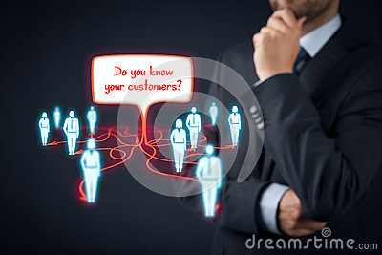
Klanten: Externe klanten: “directe” klanten
“indirecte” klanten
Interne klanten
Onderlinge samenwerking met collega’s (interne klant) en met de (externe) klant zijn van grote waarde. Is deze gunstig of slecht dan heeft dit zijn uitstraling en uitwerking op het resultaat van de taak die men uitvoert én naar de klant… met alle (positieve/ negatieve consequenties tot gevolg!!!!!

Slide 7
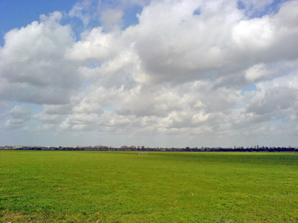
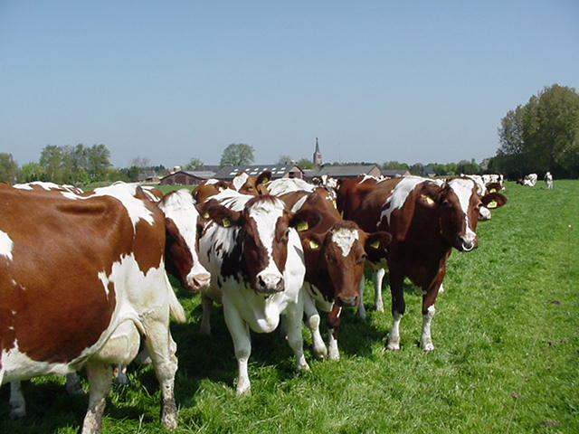
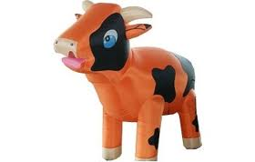
Op welke klanten focust het bedrijf zich?
McKinsey …ga je mee in het kuddegedrag, waar al veel concurrentie is of….. onderscheidt de organisatie/het bedrijf zich…….

Slide 8
Voordelen klantgericht denken en doen:
Goede service leidt tot positieve mond tot mond reclame.
Een negatieve ervaring blijft langer hangen en wordt vaker doorverteld.
Het werven van nieuwe klanten is vele malen kostbaarder dan het behoud van bestaande.
Bestaande klanten bieden mogelijkheden voor “herhalingsaankopen”.
Goede service leidt tot lagere kosten van klachtenafhandeling en claims.

Slide 9
“Klantenservice”: 9 van de 10 gevallen worden ervaringen genoemd van iemand die zich zeer klantgericht heeft opgesteld door….
Buitengewoon goed te verplaatsen in de situatie van de klant.
Iets extra’s te doen, iets wat de klant in die situatie niet verwachtte.
Zelf initiatief te tonen en pro- actief te handelen.
Een fout te herstellen en goed te maken.

Slide 10
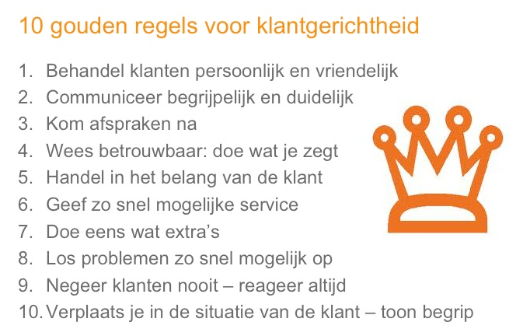

Slide 11
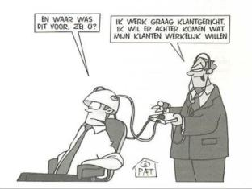
De 4 grootste behoeften van een klant
Waar voor hun geld.
Oplossingen voor hun problemen.
Aandacht voor hun behoeften.
Antwoord op hun vragen.

Slide 12
Verwachtingen van leveranciers
Aandacht en betrokkenheid
Betrouwbaarheid
Kwaliteit
Service
Alert reageren
Imago/representatief
Prijs

Slide 13
Zeven niveaus van klantgerichtheid
Missie
Identiteit
Waarden en overtuigingen/ Visie
Kennis en kunde (“competenties”)
Vaardigheden
Gedrag
Omgeving/context
De niveaus grijpen in op elkaar. Investering in lagere niveaus zonder dat er eerst gewerkt wordt aan de hoger liggende niveaus zullen veel minder rendement opleveren!!

Slide 14
Organisatorische voorwaarden om klantgericht te werken
Rust en stabiliteit.
Ondersteuning en sturing vanuit de top.
Een leidinggevende “trekker”.
Open communicatie.
Medewerkers hebben plezier in hun werk.
Waardering en voorbeeldfunctie van de baas/leidinggevende.

Slide 15
Verbeteren van “klantenservice”
Kennis maken/voorstellen.
Begrip, attent en betrouwbaar.
Behandel klanten niet alsof de problemen hun schuld zijn.
Beantwoord vragen van de klant zo snel mogelijk.
Geef te kennen de klant gezien te hebben.
Behandel alle klanten hetzelfde.
Doe ’s wat extra’s.
Tussentijdse evaluatie/Follow – up.
Afscheid nemen/afronden.

Slide 16
Klantenproblemen voorkomen
Vermijd telefoontennis of dat de klant van kastje naar de muur wordt gestuurd.
Zorg ervoor dat de klant precies weet wat hij kan verwachten, overdrijf nooit!!!
Reparatiekosten/ extra kosten? … geef uitleg ……. en wanneer er toch nog iets misgaat???……………
Houd contact met de klant.
Verzin geen smoesjes.
Benadruk uw bezorgdheid.
Neem de schuld op u …..
Verzacht de tegenvaller, .. Biedt wat extra’s aan.
Follow – up.

Slide 17
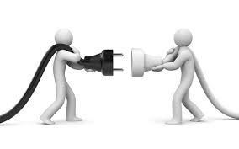
Communicatie & klantgerichtheid
Communicatie = één van de belangrijkste vaardigheden om klantgerichtheid te bereiken!
De meeste klachten van klanten, medewerkers en managers komen voort uit gebrekkige interne of externe communicatie.
Communicatie is “de olie” die de motor draaiende houdt!!!

Slide 18
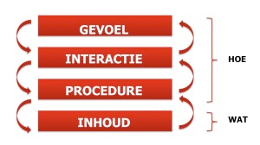
Niveaus van communiceren:

Slide 19
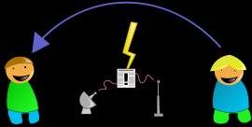
Het communicatieproces
Zender
Ontvanger
Interne
en Externe ruis

Slide 20
Waarneming
= selectief,…. :
We zien wat we verwachten te zien.
We zien wat we willen zien.
We zien dat waarop we vanuit onze achtergrond zijn voorbereid (….opvoeding, opleiding).

Slide 21
Communicatie
Verbale communicatie
Alles wat je zegt met woorden.
Denotatie (letterlijke betekenis van het woord) en Connotatie (gevoelsbetekenis van woorden).
Versterkende/verzwakkende woorden.
Non - verbale communicatie
Alles wat je met je lichaam doet, behalve praten.
Houding, mimiek, gebaar, stem en schriftelijk (..KOEIENLETTERS).
“Paraverbale communicatie”.

Slide 22
Voorkomen van communicatiestoringen
Spreek de taal van de ander
Semantiek
Visualiseren
Doseren
Dialoog
Overeenstemming
Stel vragen (open/alternatieve vragen)
Luisteren
Vat samen/parafraseer
Inhoud en betrekking (overdracht – tegenoverdracht)
Feedback

Slide 23
“Persoonlijke uitstraling”
De werking van de combinatie van…
lichaamstaal (houding, gezichtsuitdrukking, manier van bewegen en spreken),
zelfbeeld, aankleding (uiterlijke verzorging) en
gemoedstoestand (stemming).

Slide 24
“De eerste indruk is een daalder waard!”
De eerste 4 minuten van een contact focussen mensen zich op non – verbale signalen (= 55%), waarna ze zich concentreren op wat iemand zegt (slecht 7 %).
NB. “de stem” (volume, intonatie, hoogte, snelheid, articulatie) maakt 38% uit van de eerste indruk.

Slide 25
Waar let men het eerst op?
Huidskleur
Geslacht
Leeftijd
Uiterlijk!!!
Gezichtsuitdrukking
Oogcontact
Beweging/Motoriek
Persoonlijke ruimte
Aanraking
Aan de eerste 3 punten kunt u niet veel veranderen, maar aan uiterlijk valt alles te veranderen/verbeteren!

Slide 26
Functies van kleding in de werksituatie
Herkenning (en geeft “wij” gevoel).
Visualiseren van bedrijfsimago.
Versterking van gevoel van eigenwaarde.
Representatie en respect (voor klant, bedrijf, collega, … en jezelf!).

Slide 27
Klantgerichte communicatieve vaardigheden
  Luisteren naar wat er wel/niet gezegd wordt
  - verborgen boodschap?
  - communicatiestoringen/onduidelijkheden
  Het stellen van de juiste vraag
  - doelen van vragen stellen
  - soorten vragen
  Van inleven naar overbruggen
  - de ander begrijpen, inleven
  - actief luisteren
  Streven: verschil in kennis, relatie en procedure te overbruggen

Slide 28
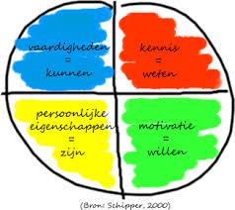
Kennis | Vaardigheden | Houding
Kennis van: Producten Klanten Bedrijfsprocessen Systemen Organisatie Branche | Goed luisteren Presenteren Gesprekstechnieken Onderhandelen Timemanagement Samenwerken | Geduldig Flexibel Klantvriendelijk Mensgericht Taakgericht Pro-actief Incasseringsvermogen Stressbestendig

Slide 29
Conflicten
“Een conflict is een spanning, die ontstaat als strevingen, doelen, waarden, opvattingen, belangen en dergelijke van twee (of meer) mensen of groepen elkaar tegenwerken of uitsluiten.”
(Ritsema van Eck, Huguenin, 1993)
Conflicthantering
Hieronder wordt niet verstaan het volledig oplossen van het conflict, maar… om een destructief conflict om te zetten in een constructief conflict.

Slide 30
Soorten conflicten
Sociaal - emotioneel
Macht
Instrumenteel/Inhoudelijk
Onderhandeling/Belangen
Visie, identiteit, inzicht

Slide 31
Ontwikkelingsstadia/Escalatiestadia
Oplosbaarheid Hoog
1. Latente fase
2. Onderkenningsfase
3. Emotionele fase
4. Manifeste fase
Oplosbaarheid laag

Slide 32
Conflictmechanismen
Krijgertje spelen
De boom dikker maken
Persoonlijk maken
Weglopen/deur vergrendelen
Koude oorlog

Slide 33
Conflictstijlen
Relatie versus Resultaat
Ontlopen
Toegeven
Doordrukken
Gulden middenweg
Probleem oplossend handelen
Belangrijk is het zoeken naar oplossingen waarmee een optimaal evenwicht wordt bereikt tussen jezelf, de anderen, de situatie en de gevolgen!

Slide 34
Onderhandelen volgens
“Win – Win” model
Betrekking → gericht op samenwerking
Inhoud → erachter komen welke belangen er spelen of met welke zorgen mensen zitten.
5 stappen (W. Ury):
Begin niet met uw eigen standpunt, doe een stap opzij.
Richt u eerst op de persoon, daarna op het probleem.
Richt u zich op belangen van uzelf en van de ander.
Weeg alternatieven af, stel keuzes voor.
Baseer het resultaat op objectieve criteria, maar blijf redelijk.

Slide 35
Definitie agressie
“Het toebrengen van schade aan materiaal of aan een ander persoon door het overschrijden van grenzen (of normen of regels) van de ander”.
Op de eigen persoon gerichte agressie wordt beschouwd als een bijzondere vorm van agressie waarbij de verhouding tot de eigen persoon gestoord is.

Slide 36
Uitingsvormen van agressie
Verbale agressie (zie volgende dia)
Bedreigingen
Fysieke agressie
Agressie gericht op objecten
Agressie gericht op de eigen persoon
(Seksuele) Intimidatie
Bovengenoemde uitingsvormen kunnen zowel individueel als ook groepsverband voorkomen.

Slide 37
Verbaal agressief gedrag
A – gedrag: Zin krijgen door te klagen, excuses zoeken, claimen recht te hebben op uitzondering.
B – gedrag: Kritiek op regels of beleid.
C – gedrag: Medewerkers persoonlijk intimideren (persoonlijk grensoverschrijdend gedrag)

Slide 38
Ombuigtechnieken A- & B gedrag
Meeveren:
Luisteren en vragen
Serieus nemen
Begrijpen van argumenten
Toelichten:
Met goede argumenten komen die jou opstelling verklaart en uitleggen waarom je de cliënt niet kan geven waar hij om vraagt.
Geef mogelijk alternatieven.
Afronden:
Samenvatten/herhalen verloop van het gesprek en/of afspraken
Slotzin
Geef de cliënt nog even de gelegenheid nog wat “na te sputteren”, maar ga niet opnieuw de discussie aan.

Slide 39
Ombuigstrategie voor C - gedrag
(persoonlijk grensoverschrijdend)
Negeren (1x): niet ingaan op de belediging, tot 10 tellen.
Tot de orde roepen: benoem enkel concreet het ongewenste gedrag, en doe beroep op wederzijds respect. NB. Nog geen sancties noemen!!!
Voor de keuze stellen: wanneer 2. niet helpt de persoon dwingend voor de keuze stellen; “Ik beëindig het contact tenzij je …..” benoem consequenties en gewenst gedrag wat je verwacht.
Mogelijk zal de persoon niet ineens kalmeren, .. maar zal de persoon overgaan op A- of B- gedrag.

Slide 40
Basishoudingen
Strijd vermijden
Rustig blijven
Afstand
Contact maken/houden
Respect/Empathie
Afronden

Slide 41
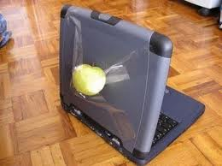
Wat is een klacht?
Een uiting van ontevredenheid; er wordt niet voldaan aan de verwachting.
Oorzaken:
Onvoldoende voorlichting; wens klant wat betreft kwaliteit- prijs, werking?
Product voldoet niet aan de eisen.
Houding medewerker/ contactpersoon.

Slide 42
Stellingen klachtenafhandeling
1. Als klanten niet klagen, dan betekent dat we het goed doen.
2. Eén klant meer of minder maakt toch niet uit.
3. Ook al lossen we een klacht goed op, ze blijven kwaad dus zijn we de klant toch kwijt.
4. We moeten het de klant zo moeilijk mogelijk maken om te klagen, zodat alleen de echte klachten erdoor komen.
Vul voor jezelf in waar/niet waar…. Bespreek dit met je (sub-)groep.

Slide 43
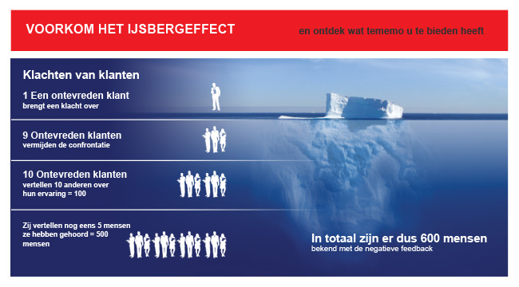
Effecten klachten voor klagers (intern/extern), medewerker(s) en organisatie…….
Reputatie bedrijf/organisatie
Omzet: 3 -11 verhouding vs. herhalingsaankopen
Sfeer bedrijf/organisatie

Slide 44
Problemen veroorzaken en klanten wegjagen
De eerste stap voor het voorkomen van klantproblemen is het voorkomen dat u er zelf nog meer veroorzaakt!!
“Ik heb niets te maken met uw problemen”.
“Hij heeft het druk, …. misschien kunt u terugbellen”.
“Ik ben bezig met een klant, ….. Kunt u misschien terugbellen of later terugkomen”.
“Ik kan er niets aan doen, … dat is nou eenmaal ons beleid”.
“We hebben het misschien wel, maar ik heb geen tijd om de voorraad te gaan controleren, ….. “.
“We gaan zo sluiten, … komt u morgen maar terug of bel ons”.
“Ik ben net binnen, … kunt u over een kwartiertje terugbellen”.
U moet me uw klantnummer geven, anders kan ik u niet helpen”.

Slide 45
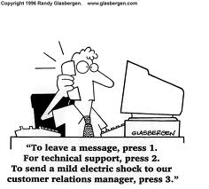
Klachtenbehandeling: Niet doen!!!....
Betuttelen, vernederen of defensief reageren.
Verschuilen achter de leverancier of andere personen.
Kritiek uiten op jou baas, collega, bedrijf.
Overdonderen met vakkennis.
Verschuilen achter interne problemen (computerfout, drukte).
Ruzie maken of in discussie gaan met de klant.
De klacht persoonlijk opvatten.
Klant niet laten wachten (bijv. telefonisch→ liever terugbellen).
In de rede vallen.

Slide 46
Voorkomen klachten
Organisatie | Omgeving | Persoonlijk

Slide 47
Klachtenbehandeling: 8 gouden regels
Laat merken dat je het probleem en de klant serieus neemt.
Toon jezelf geïnteresseerd.
Blijf rustig, zakelijk en beleefd.
Val de klant niet in de rede.
Geef duidelijk uiting van medeleven, verplaats je in de klant.
Stel vragen om de feiten te weten te komen.
Vat regelmatig samen om te tonen dat je luistert en om zeker te weten dat je de klant juist hebt begrepen, geef ook een gevoelssamenvatting.
Geef duidelijk aan wat je wanneer gaat doen.

Slide 48
Opvangen van de klant en de klacht
Luister actief naar de klant:
Stoom afblazen
L.S.D.
Begrip en erkenning
Verontschuldiging aanbieden
Wat kun je aan het probleem doen?
Doe een voorstel
Controleer op uitvoerbaarheid
Spreek af wat er gaat gebeuren
Controleer altijd of de afspraak uitvoerbaar is
Meldt het bij je leidinggevende/baas
Afronden
Vat de afspraken nog ’s samen
Rond altijd positief af en bedank de klant

Slide 49
Slecht Nieuws Gesprek (SNG)
Doel: Slecht nieuws overbrengen.
Duidelijk zijn in de berichtgeving.
Reactie die erop volgt opvangen/begeleiden

Slide 50
Afraders
Om het slechte nieuws heen draaien.
De ontvanger “laten raden” wat het SN is (Hang yourself).
Termen/Woorden gebruiken die het SN mooier maken/verzachten (Pil vergulden).
Het SN uitvoerig met redenen rechtvaardigen (justificatie methode).
Het SN indirect brengen.

Slide 51
Fasering Slecht Nieuws Gesprek (Janssen, 1989)
Het SN inleiden met een enkele “Ik”- boodschap.
Het SN kort en direct vertellen.
Ingaan op emoties/belevingen die het SN oproept.
Zo nodig het SN toelichten.
Hulp bieden dat mogelijkerwijs ontstaat a.g.v. het SN.

Slide 52

Bedankt voor jullie aandacht

